Slide 1

JAVA I/O编程
文件读写

Slide 2


目标
运用File类进行文件操作
理解流，标准输入/输出流的概念
字节流
  运用FileInputStream和FileOutputStream类读写文本文件
  运用DataInputStream和DataOutputStream类读写二进制文件
字符流
  运用BufferedReader和PrintWriter类读写文本文件

Slide 3



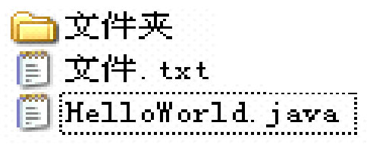
文件 5-1
什么是文件？
文件可认为是相关记录或放在一起的数据的集合
文件一般存储在哪里？
JAVA程序一般通过什么去访问文件属性？
JAVA API ：java.io.File 类

Slide 4
文件 5-2
File 类
构造文件对象
物理文件或目录
操作文件或目录的属性
（路径、权限、日期和时间等 ）
例子：FileTest.java

Slide 5
文件 5-3
public class FileTest {
public static void main(String[] args) {
File f = new File("c:\\temp.txt");
if(f.exists()){
f.delete();
}else{
try {
f.createNewFile();
} catch (IOException ex) {
ex.printStackTrace();
}
}
System.out.println("是文件吗:" + f.isFile());
System.out.println("是目录吗:" + f.isDirectory());
System.out.println("名称:" + f.getName());
System.out.println("路径: " + f.getPath());
System.out.println("绝对路径: " + f.getAbsolutePath());
System.out.println("最后修改时间:" + f.lastModified());
System.out.println("文件大小:"+ f.length()+"字节");
System.out.println("文件可读吗："+f.canRead());
System.out.println("文件可写吗："+f.canWrite());
}
}

Slide 6
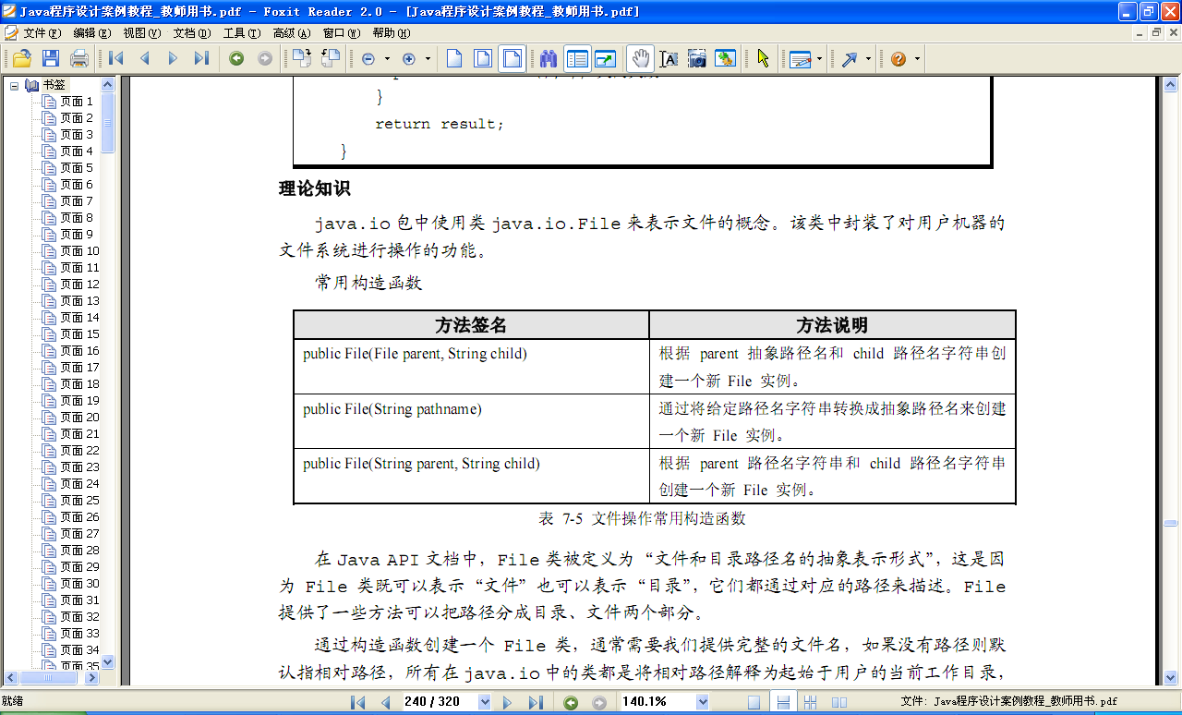
文件 5-4
File类的常用构造方法

Slide 7
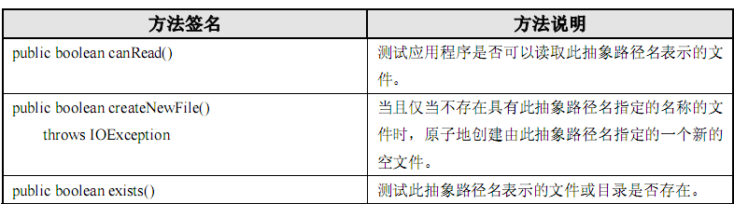
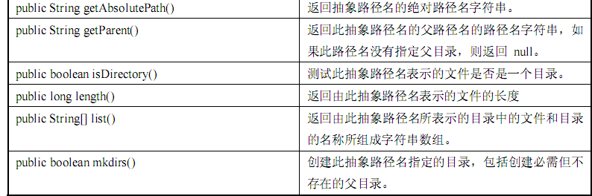
文件 5-5
常用方法

Slide 8

文件总结2-1
在java API文档中，File类被定义为“文件和目录路径名的抽象表示形式”，这是因为File类既可以表示“文件”也可以表示“目录”，他们都通过对应的路径来描述
通过构造函数创建一个File类对象，则该对象就是指定文件的引用，可以通过该对象对文件操作。
  例：File f = new File(“c:\\temp.txt”);
    创建一个File类对象f,可通过f对temp.txt进行操作
  如果指定的文件不存在，即不存在c:\temp.txt,需要通过createNewFile方法来创建
    f.createNewFile();

Slide 9
文件总结2-2
File类中定义了大量的方法对文件或者目录进行操作，其中包括一系列的isXxx方法和canXxx方法对File对象进行测试；一系列的getXxx / setXxx方法获得 / 设置File对象的属性。
File类中没有提供对文件的读写操作，如果要实现对文件的读写，需要通过流来进行操作

Slide 10


流 3-1
所谓流（stream），是指有序的数据序列，它有一个来源（输入流）或者目的地（输出流）。
InputStream
F
E
D
C
B
A
OutputStream
来自数据源的数据流

Slide 11
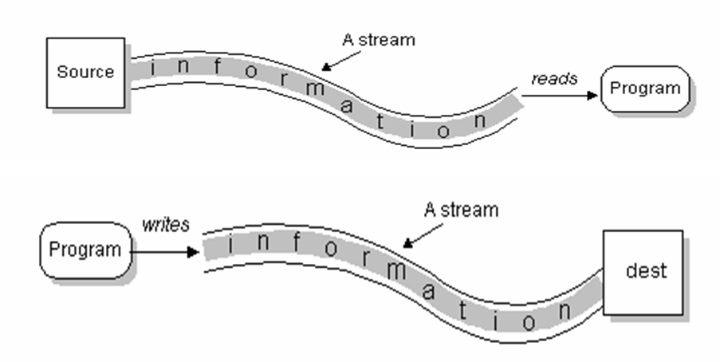
流 3-2
输入输出（input/output）也称I/O。从任何能够发送字节的地方（数据源）可以取得“输入”对象；通过“输出”对象可以发送数据到任何能够接收字节的地方（输出的目的地）。

Slide 12
流 3-3
Java流的分类
  字节流：8 位
    InputStream ：字节输入流
    OutputStream：字节输出流
  字符流16 位 Unicode
    Reader ：字符输入流
    Writer ：字符输出流

Slide 13
字节流读写文件
InputStream和OutputStream是用于读取或者写入字节的字节流， InputStream和OutputStream是两个抽象类，还不能表明对应哪种IO设备，它下面有许多子类，包括网络，管道，内存，文件等具体的IO设备，见，java.io包结构（P₂₂₅）
FileInputStream和FileOutputStream分别是InputStream和OutputStream的子类，用来操作磁盘文件，实现从指定的文件中获取字节和将字节写入指定的文件

Slide 14
字节流读写文件案例
public class TestByteIO {
public static void main(String[] args) {
File f = new File(“c:\\temp.txt”); //创建文件对象
try {
//通过文件对象创建文件输出流
FileOutputStream fileout = new FileOutputStream(f);
String outstr = "这是写入文件的数据";
byte buf[] = outstr.getBytes();//将字符串转化成字节
fileout.write(buf);//将字节写入文件
fileout.close(); //关闭输出流
} catch (IOException ex) {
ex.printStackTrace();
}

Slide 15
字节流读写文件案例
try {
// 通过文件对象创建文件输入流
FileInputStream filein = new FileInputStream(f);
//创建字节数组，用于接收从文件中读取的字节
byte buf[] = new byte[1024];
String instr = ""; //接收字节转化的字符串
int length = filein.read(buf);
instr = new String(buf,0,length);//将字节转化成字符串
System.out.println(instr);
filein.close(); //关闭输入流
} catch (IOException ex) {
ex.printStackTrace();
}
}
}

Slide 16
文件读写总结
文件读写步骤
  创建文件对象：File f = new File(“文件路径”);
  根据文件对象创建输入输出流
    FileInputStream filein = new FileInputStream(f);
    FileOutputStream fileout = new FileOutputStream(f);
  实现对文件的读写
    读：filein.read(字节数组);//将文件内容读到指定的字节数组
    写：fileout.write(字节数组);//将指定字节数组中的数据写到文件
  关闭流
    filein.close();
    fileout.close();

Slide 17
文件读写总结
FileInputStream和FileOutputStream只提供了读写字节的方法，在实际应用中，需要向文件中写入或读取各种类型的数据，那就必须先将其他类型的数据转换成字节数组后写入文件或将从文件中读取的字节数组转换成其他数据类型

Slide 18
字节过滤流
DataInputStream:继承自FilterInputStream,允许应用程序以与机器无关方式从基础输入流中读取java基本数据类型
  构造方法
    DataInputStream datain = new DataInputStream(基础输入流);
DataOutputStream:继承自FilterOutputStream,允许应用程序以适当方式将java基本数据类型写入输出流中
  构造方法
    DataOutputStream datain = new DataOutputStream(基础输出流);
实现对二进制文件的读写

Slide 19
字节过滤流
文件对象：
  File f = new File(“c:\\temp.txt”);
输入过滤流
  FileInputStream filein = new FileInputStream(f);
  DataInputStream datain = new DataInputStream(filein);
输出过滤流
  FileOutputStream fileout = new FileOutputStream(f);
  DataOutputStream dataout = new DataOutputStream(fileout);

Slide 20
字节过滤流
图解
DataInputStream
DataOutputStream
文件
DataInputStream
基本数
据类型
FileInputStream
文件
DataOutputStream
基本数
据类型
FileOutputStream

Slide 21
字节过滤流案例
public class TestDataIO {
public static void main(String[] args) {
File f = new File("c:\\temp.txt");
try {
// 通过文件对象创建文件输出流
FileOutputStream fileout = new FileOutputStream(f);
DataOutputStream dataout = new DataOutputStream(fileout);
int id = 1;
String name = "张三";
double money = 5000.0;
dataout.writeInt(id);//写入整型数据
dataout.writeUTF(name);//写入字符型数据
dataout.writeDouble(money);//写入双精度数据
dataout.close();//关闭流
} catch (IOException ex) {
ex.printStackTrace();
}

Slide 22
字节过滤流案例
try {
// 通过文件对象创建文输入流
FileInputStream filein = new FileInputStream(f);
DataInputStream datain = new DataInputStream(filein);
int id = 0;
double money = 0;
String name = "";
id = datain.readInt();//读取整型数据
name = datain.readUTF();//读取字符串数据
money = datain.readDouble();//读取双精度数据
System.out.println("帐户信息为：" + id + " " + name + " " + money);
datain.close();//关闭流
} catch (IOException ex) {
ex.printStackTrace();
}
}
}

Slide 23
字符流读写文件
Reader和Writer是用于读取或者写入字符的字符流， Reader和Writer是两个抽象类，还不能表明对应哪种IO设备，它下面有许多子类，包括网络，管道，内存，文件等具体的IO设备，见，java.io包结构（P₂₂₅）
InputStreamReader和InputStreamWriter分别是Reader和Writer的子类，作为从字节流到字符流的转换
FileReader和FileWriter分别是InputStreamReader和InputStreamWriter的子类，用来操作磁盘文件，实现从指定的文件中读取字符和将字符写入指定的文件

Slide 24
字符流读写文件案例
public class TestStringIO {
public static void main(String[] args) {
File f = new File("c:\\temp.txt");
try {
FileWriter fw = new FileWriter(f);//创建文件字符流对象
String id = "2008001";
String name = "张三";
String sex = "男";
int age = 20;
Integer integerNum = new Integer(age);//使用包装类将基本数据类型转化成字符串
String strage = integerNum.toString();
//写文件，FileWriter继承了Writer类的所有方法
fw.write(id);
fw.write(name);
fw.write(sex);
fw.write(strage);
//关闭流
fw.close();
} catch (IOException ex) {
ex.printStackTrace();
}
}
}
FileWriter提供了对字符串的写文件操作
FileReader只提供了对单个字符的读文件操作，
在实际中无法完成正常的操作，例如将读取的字
符合成实际的数据

Slide 25
字符过滤流
BufferedReader:继承自Reader,从字符输入流中读取文本，缓冲各个字符，提供字符，数组和行的高效读取
  常用构造方法
    BufferedReader bufferedin = new BufferedReader(Reader对象);
PrintWriter:继承自Writer, 向文本输出流打印对象的格式化表示形式，常用的方法为print和println
  常用构造方法
    PrintWriter pw = new PrintWriter(Writer 对象);

Slide 26
字符过滤流案例
public class TestBufferedIO {
public static void main(String[] args) {
File f = new File("c:\\temp.txt");
try {
FileWriter fw = new FileWriter(f);//创建文件字符流对象
PrintWriter pw = new PrintWriter(fw);//创建输出过滤流
//创建学生对象
Student stu = new Student("2008001","杨过","桃花岛","yangguo@taohuadao.com");
//向文件中写入数据，注意在单个数据后加分割符，以便读取数据后根据分隔符区分属性值
pw.println(stu.getId()+Student.SEPARATOR+stu.getName()+Student.SEPARATOR+
stu.getAddress()+Student.SEPARATOR+stu.getEmail());
//关闭流
pw.close();
} catch (IOException ex) {
ex.printStackTrace();
}

Slide 27
字符过滤流案例
try {
FileReader fr = new FileReader(f);//创建文件字符流对象
BufferedReader bufferedin = new BufferedReader(fr);
String line = bufferedin.readLine();//从文件中读取一行数据
//拆分字符串
String[] datas = line.split(Student.SEPARATOR);//将拆分后的字符存入字符串数组
//创建学生对象
Student stu = new Student(datas[0],datas[1],datas[2],datas[3]);
String stustr = stu.toString();//将对象信息转换成字符串
System.out.println(stustr);
//关闭流
bufferedin.close();
} catch (IOException ex) {
ex.printStackTrace();
}
}
}

Slide 28
判断文件结束
字符流
try{
FileReader fr = new FileReader(f);
BufferedReader br = new BufferedReader(fr);
while(true){
String line = br.readLine();//读取数据
if(line==null){ //判断文件是否结束
break;
}
System.out.println(line);//输出数据
}
br.close();
}catch(IOException ex){
ex.printStackTrace();
}
因为字节流在读取文件时到文件结束自动停止，所以不需要判断

Slide 29
系统的输入与输出
System.out == 系统的监视器(显示器)
System.in == 系统的输入(键盘)
具体使用：
  创建输入对象
    InputStreamReader isr=new InputStreamReader(System.in);
    BfferedReader br=new BufferedReader(isr);
  从键盘读取数据
    br.readLine();

Slide 30
总结
File 类用于访问文件系统
流是指一连串流动的字符,是以先进先出方式发送信息的通道
流可以分为输入输出流，也可以分为字节流和字符流
运用FileInputStream和FileOutputStream可以读写文本文件
运用BufferedReader和PrintWriter也可以读写文本文件，且性能较高
运用DataInputStream和DataOutputStream可以读写二进制文件

Slide 31
作业
编写一个java程序读取Windows目录下的win.ini文件，并打印输出其内容
编写一个程序，接收从键盘输入的数据，并把从键盘输入的内容写到myinput.txt文件中，如果输入“quit”，则程序结束
编写一个程序，将上例中myinput.txt复制到myoutput.txt中，源文件和目标文件的名称作为命令行参数传递

